Slide 1

Дигитални изпити с изкуствен интелект
Александър Попов
Основател на СмарТест

Slide 2
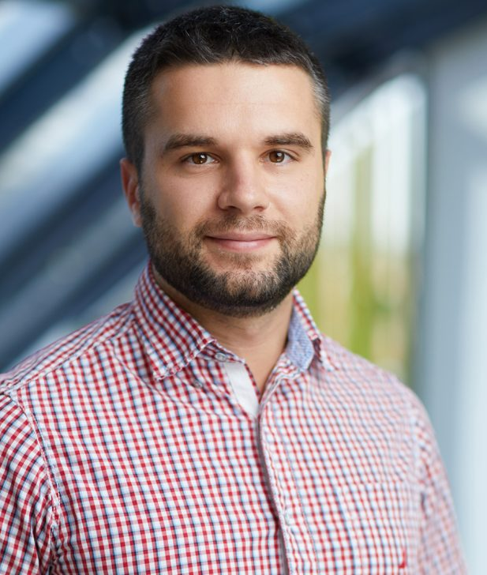

ИТ, ПГ “Васил Левски”, гр. Ямбол
Бакалавър “Компютърни науки”, Манчестърски университет, Великобритания
10+ години опит в сферата на ИТ
Създател на СмарТест
Александър Попов

Slide 3

Повече свободно време
Създаване на тестове
Автоматично проверяване
Автоматично създаване на
различни групи
Автоматично създаване на
количествени анализи

Slide 4
По-малко преписване
Различен тест за всеки ученик
Опция един въпрос при решаване
Ограничено време за въпрос
Стриктен режим

Slide 5
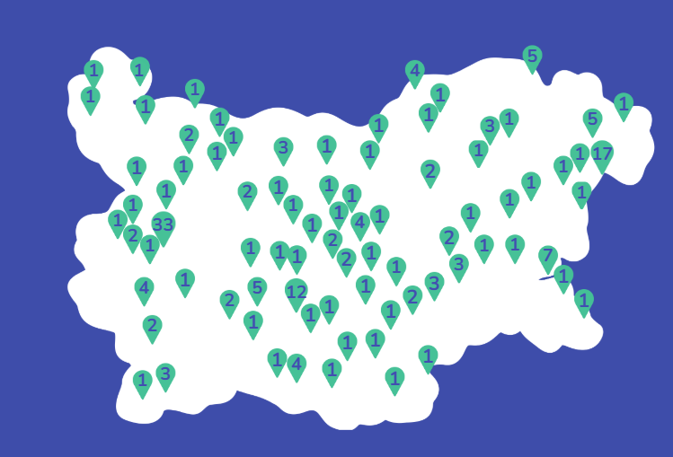
200+ училища
80+ населени места
2 500 000 решавания
2+ тона спестена хартия

Slide 6
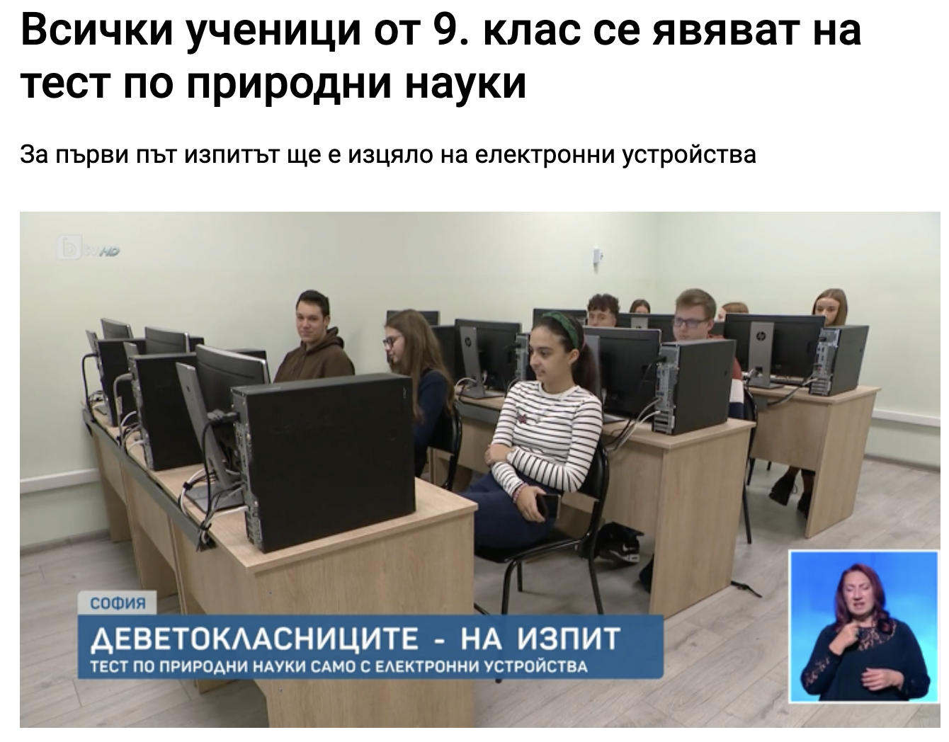

Slide 7
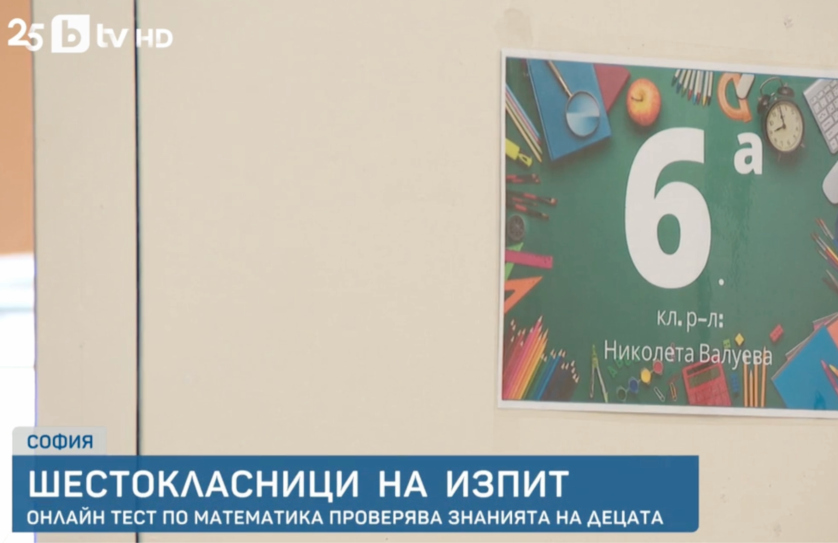

Slide 8
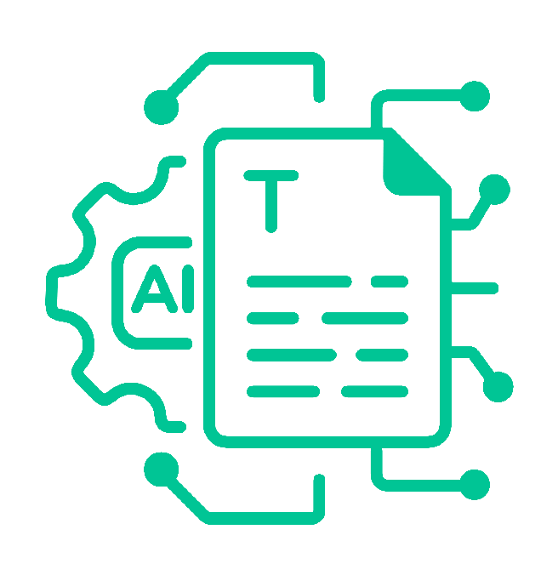
Изкуствен интелект в изпитването
Създаване на задачи
Оценяване
Обратна връзка
Анализи

Slide 9
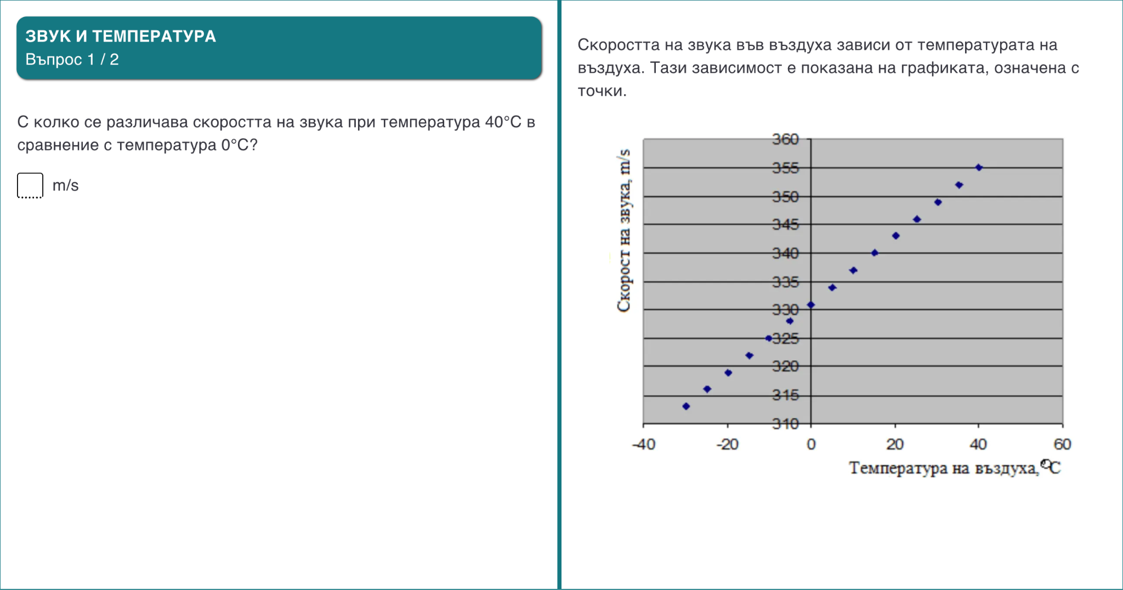

Slide 10
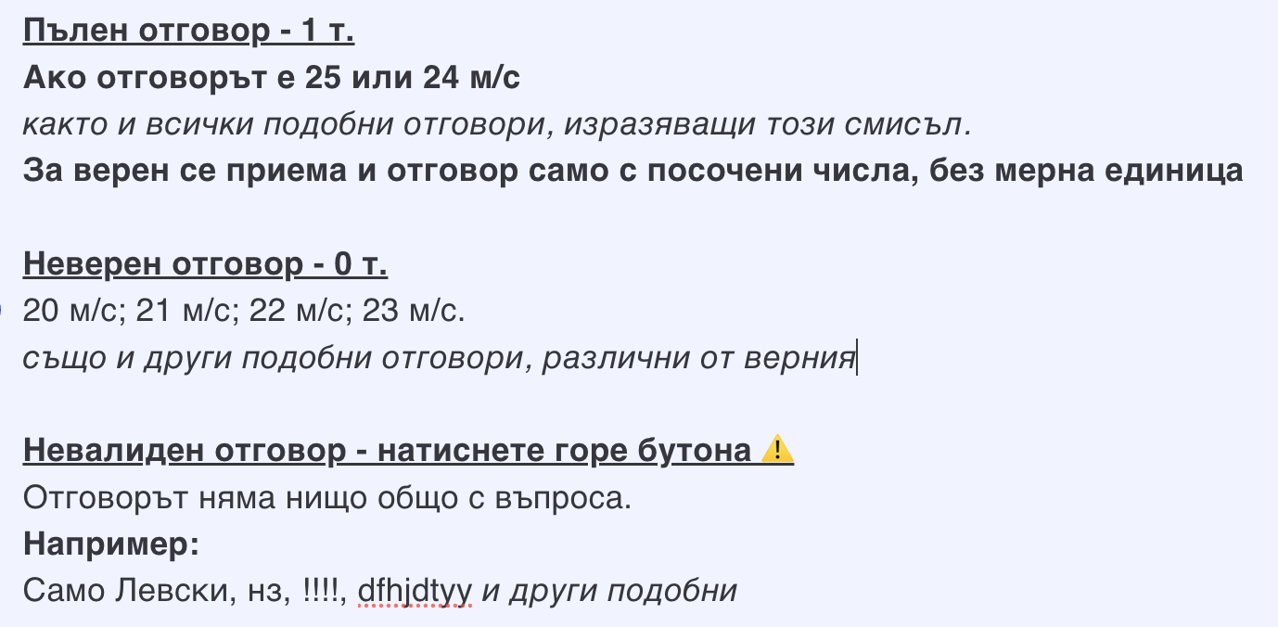

Slide 11
30 000 отговора
Разлики между ръчно и ИИ:
  1100 (3.6%)
  Грешно оценени:
    Ръчно - 1000 (3.3%)
    ИИ - 100 (0.3%)
  Време за оценяване:
    Ръчно - 24 дни
    ИИ - половин ден

Slide 12
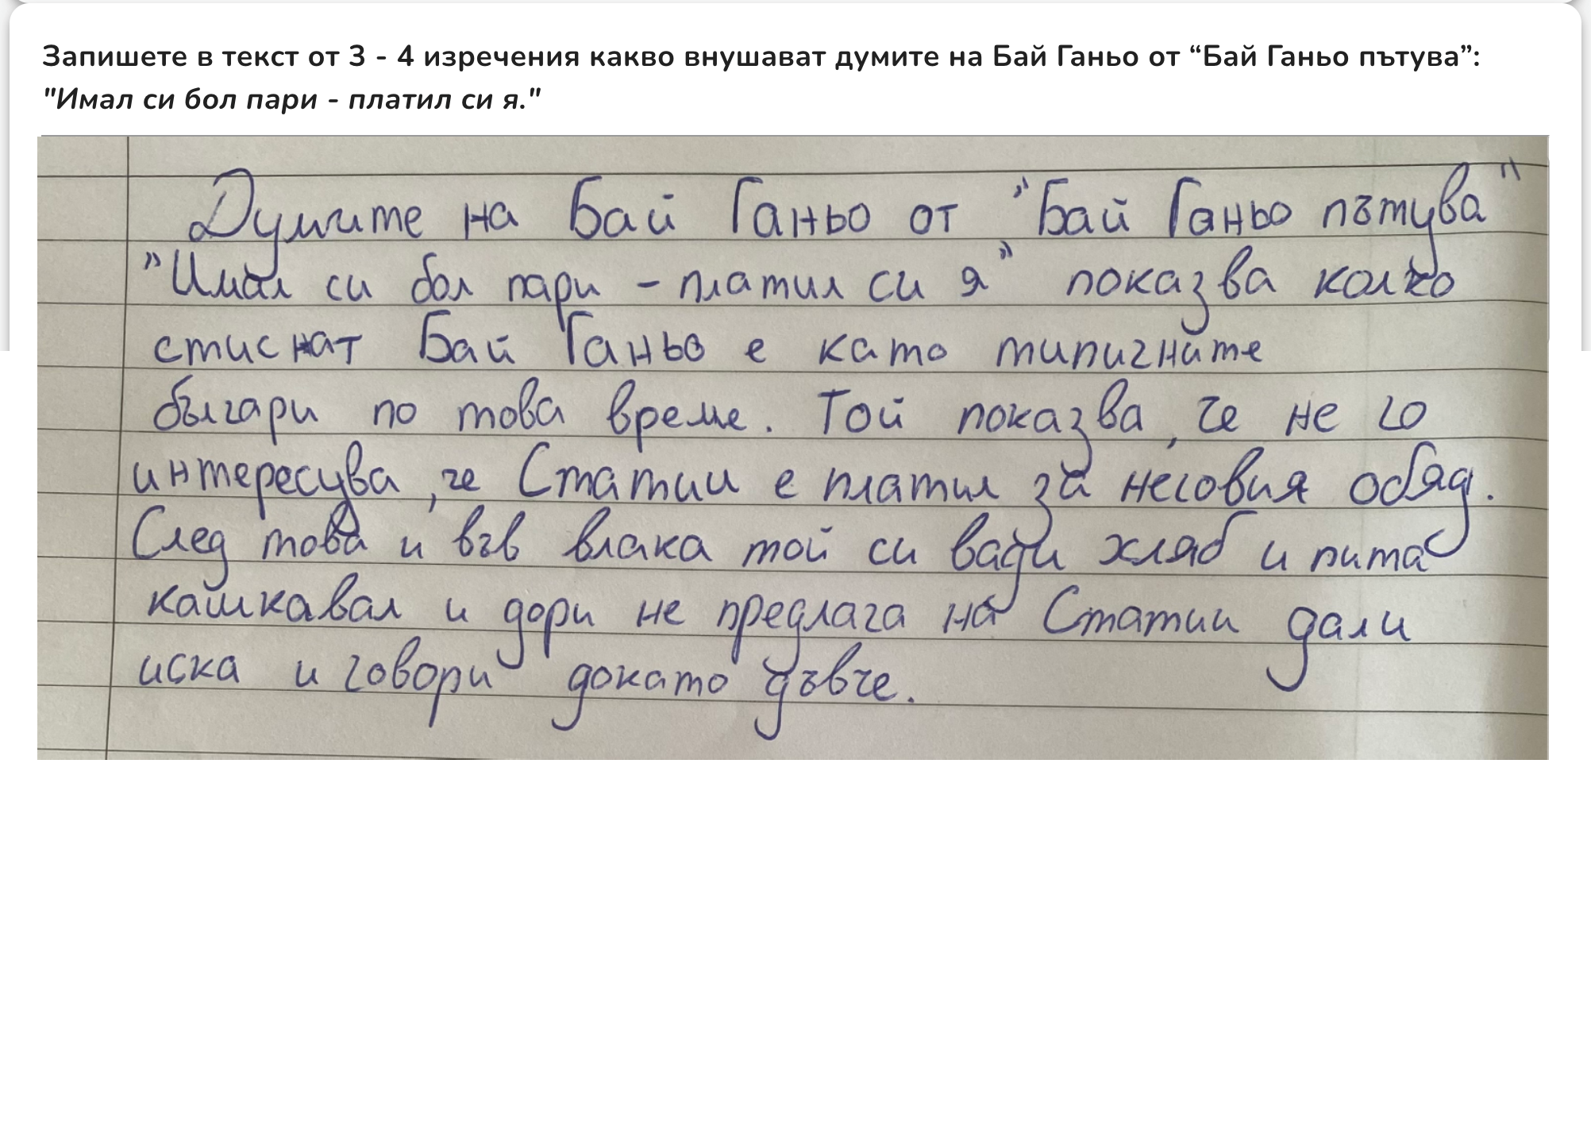

Slide 13
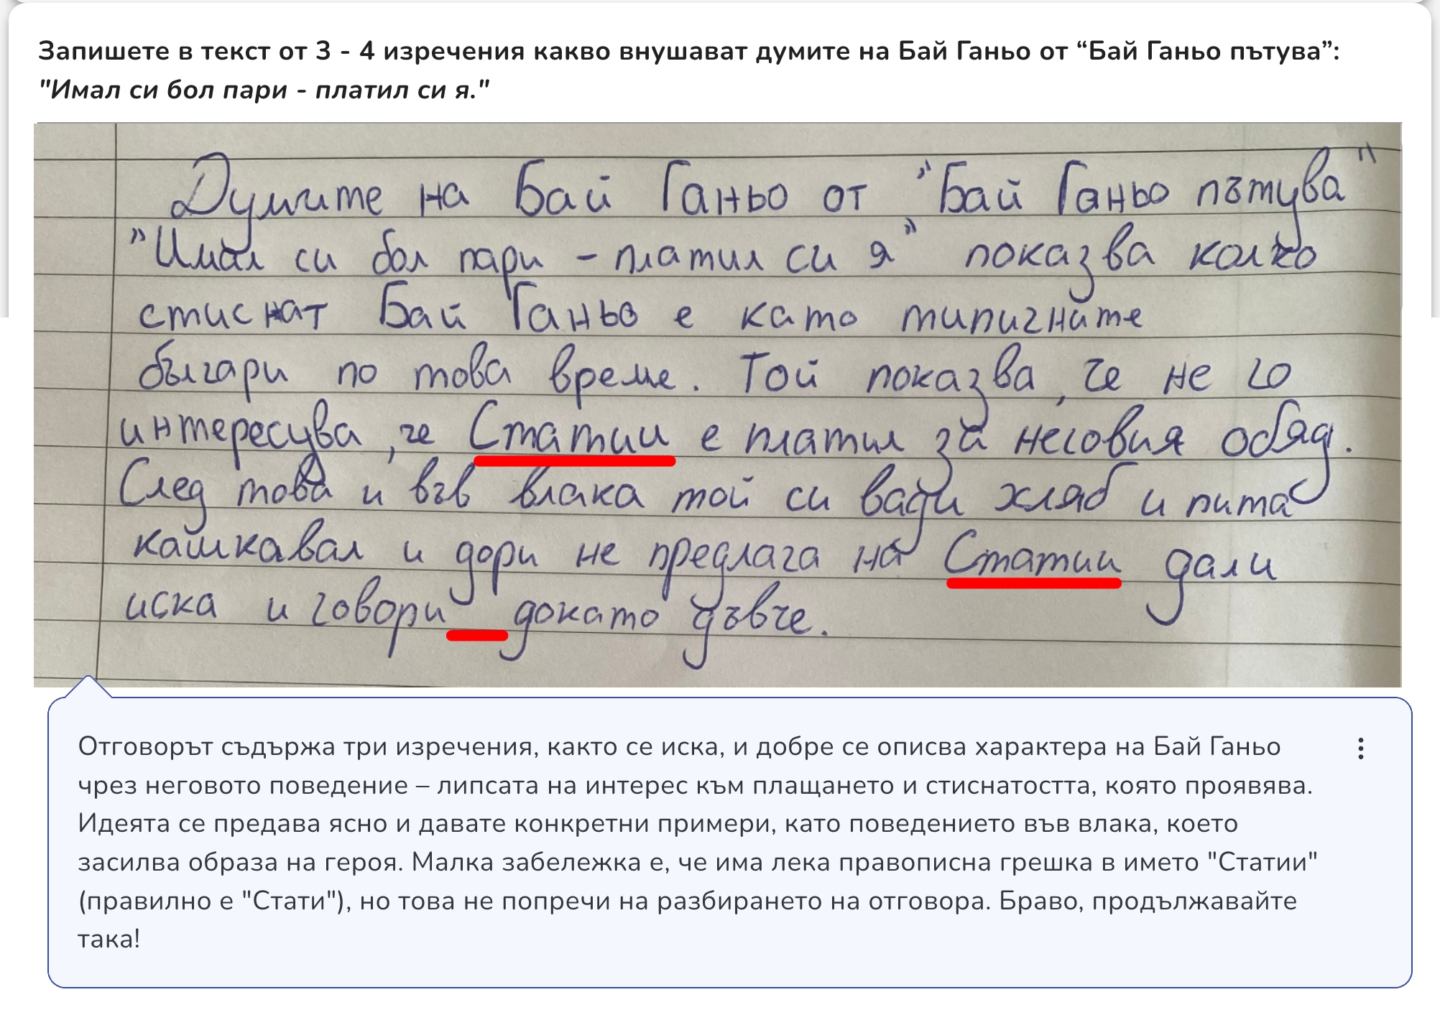

Slide 14
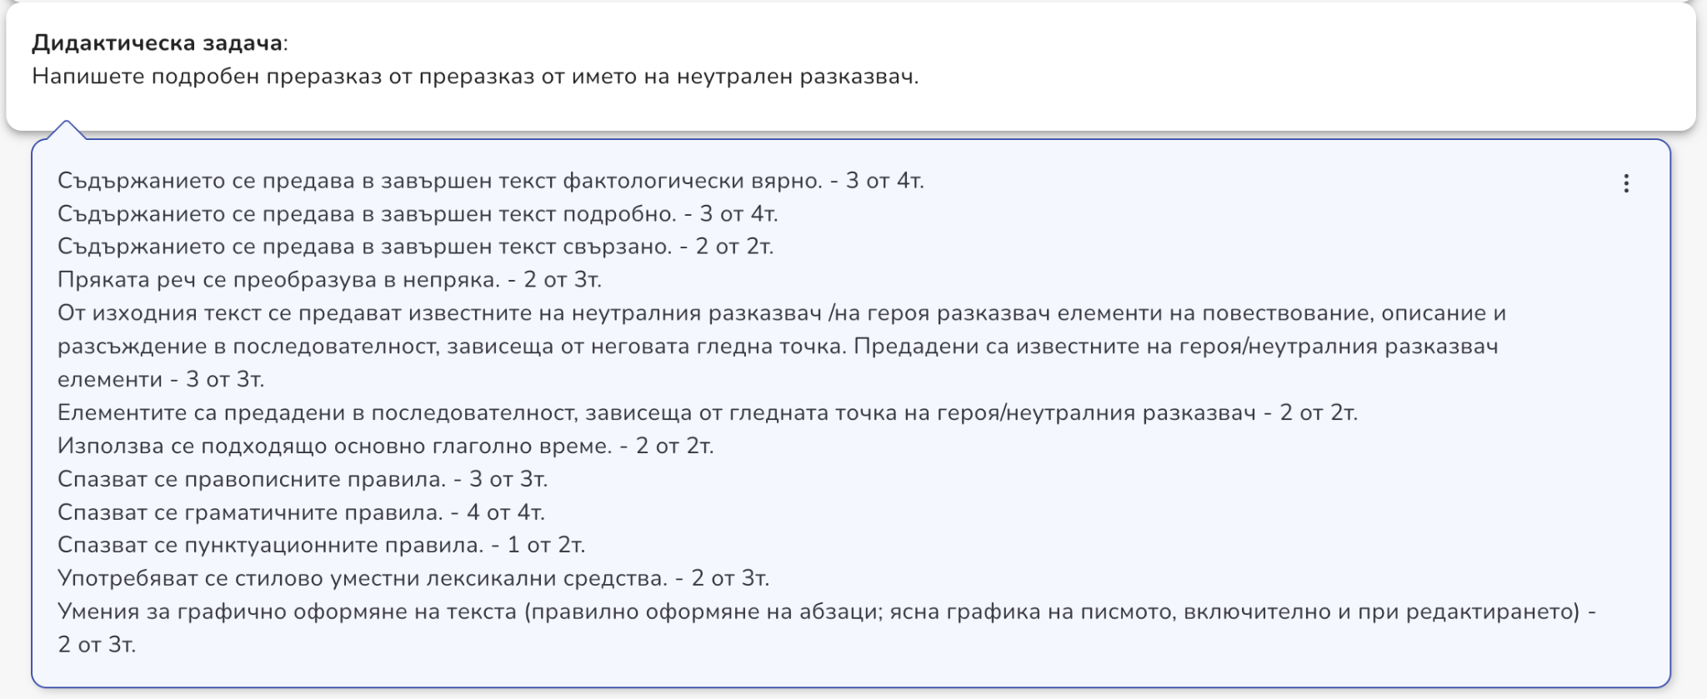

Slide 15
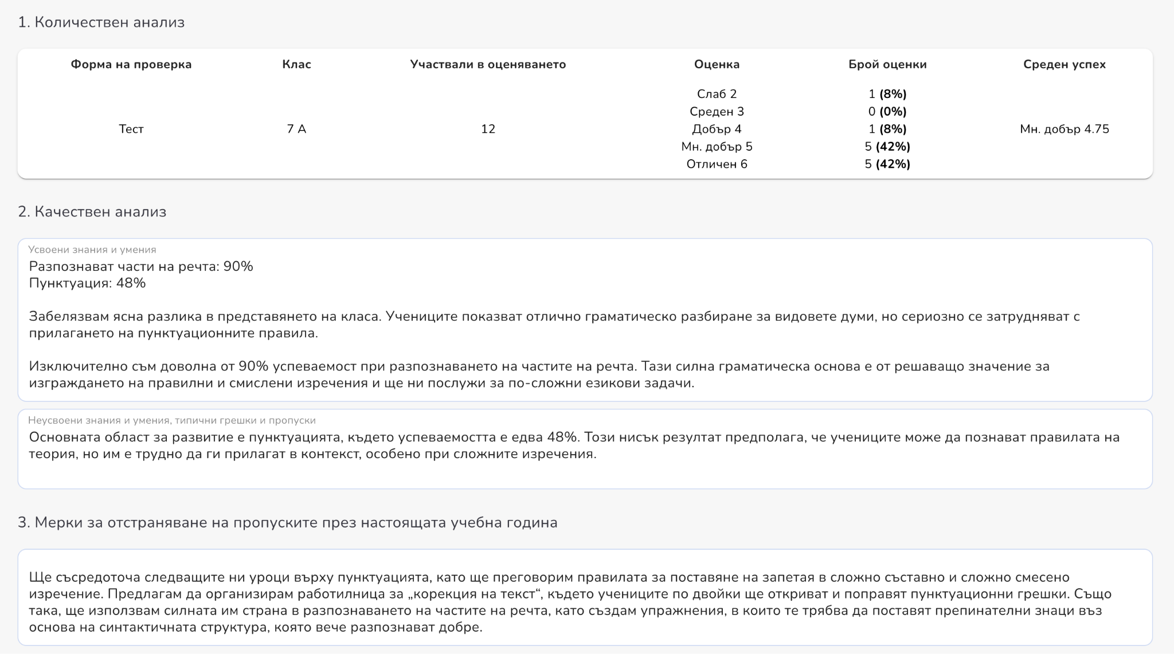

Slide 16
Благодаря!
Александър Попов
alex@smartest.bg
0899 03 69 03

